Slide 1
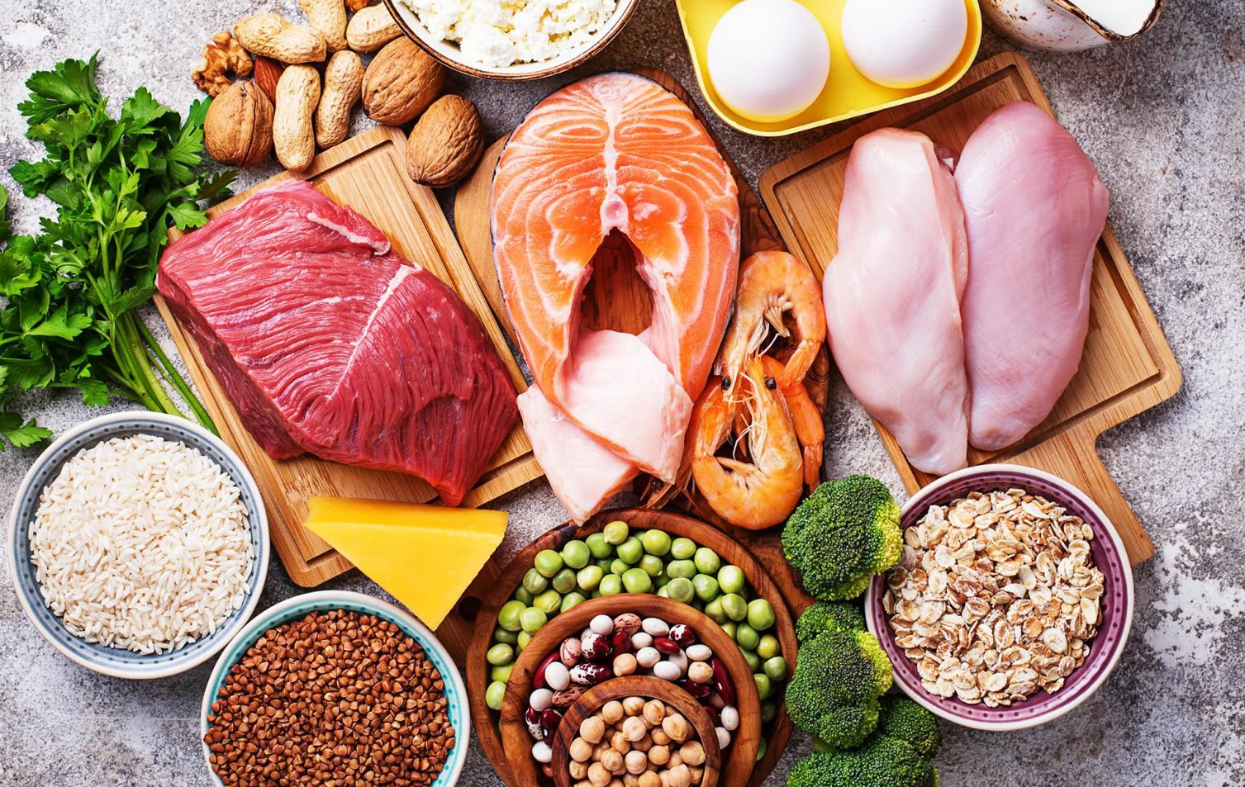
BÀI 6. AN TOÀN VỆ SINH THỰC PHẨM

Slide 2
Yếu tố nào chưa đảm bảo an toàn vệ sinh thực phẩm trong Hình 6.1. Giải thích.

Slide 3
Yếu tố nào chưa đảm bảo an toàn vệ sinh thực phẩm trong Hình 6.1. Giải thích.
Hình | Yếu tố chưa đảm bảo an toàn vệ sinh thực phẩm
a | Ruồi, bọ bám vào thực phẩm.
b | Sử dụng dụng cụ chế biến không sạch sẽ, khiến cho vi khuẩn bám lên bề mặt thực phẩm.
c | Thực phẩm bị phun thuốc trừ sâu sát ngày ngày thu hoạch.

Slide 4
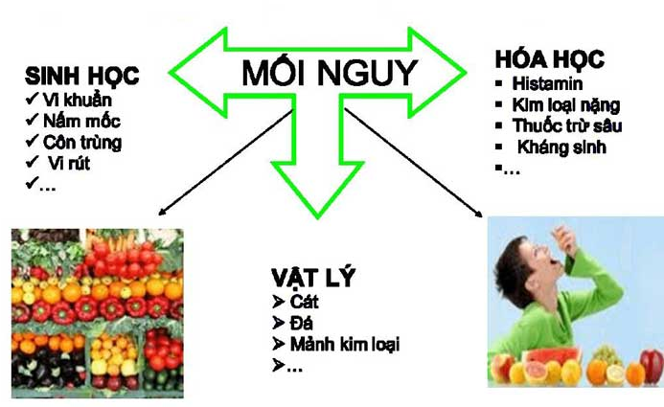
Thế nào là an toàn vệ sinh thực phẩm? Kể tên một số tác nhân gây mất an toàn thực phẩm thường gặp.

Slide 5
Thế nào là an toàn vệ sinh thực phẩm? Kể tên một số tác nhân gây mất an toàn thực phẩm thường gặp.
- An toàn vệ sinh thực phẩm là việc đảm bảo mọi điều kiện, biện pháp ở mọi khâu trng quá trình chế biến thực phẩm để thực phẩm không gay hại đến sức khỏe và tính mạng con người.
- Một số tác nhân gây mất an toàn thực phẩm thường gặp:
- Tác nhân sinh học: vi nấm, giun đũa, giun móc.
- Tác nhân hóa học: tồn dư thuốc bảo vệ thực vật, thức ăn chăn nuôi, chất độc có sẵn trong thực phẩm.
- Tác nhân vật lí: dị vật lông, tóc, xương.

Slide 6
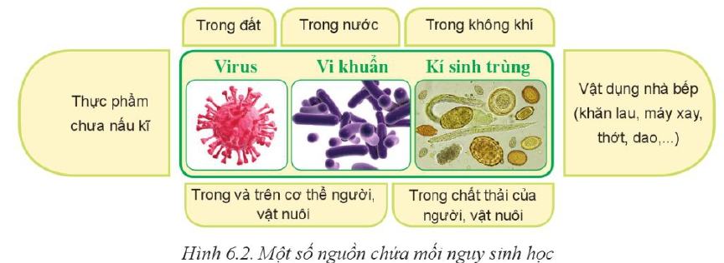
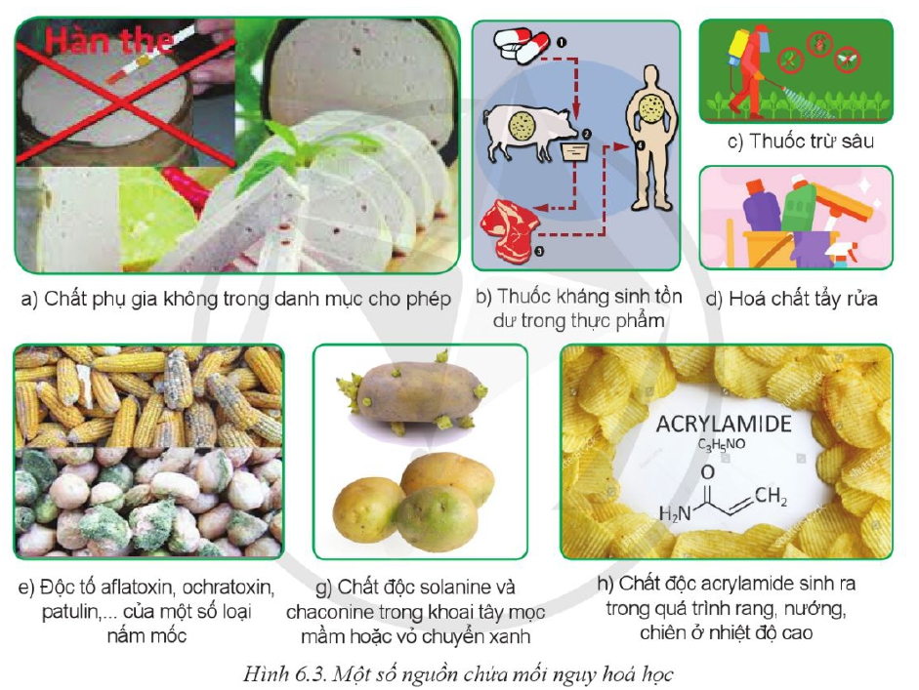
PHIẾU HỌC TẬP SỐ 1
Họ và tên:............................................. Lớp..........................................................
Em hãy đọc mục I.1; I.2; I.3, quan sát hình 6.2; 6.3; 6.4 và hoàn thành bảng dưới đây về nội dung các mối nguy an toàn thực phẩm
Mối nguy an toàn thực phẩm | Nội dung | Hậu quả
Mối nguy sinh học
Mối nguy hóa học
Mối nguy vật lý

Slide 7
HƯỚNG DẪN CHẤM PHIẾU HỌC TẬP
PHIẾU HỌC TẬP SỐ 1
Họ và tên:.........................................................Lớp....................................................
Em hãy đọc mục I.1; I.2; I.3, quan sát hình 6.2; 6.3; 6.4 và hoàn thành bảng dưới đây về nội dung các mối nguy an toàn thực phẩm
Mối nguy an toàn thực phẩm | Nội dung | Hậu quả
Mối nguy sinh học | - Gồm virut, vi khuẩn, kí sinh trùng. Chúng xuất hiện từ nhiều nguồn khác nhau. | - Có thể gây ra một số bệnh như bệnh đường ruột; viêm gan A; bệnh giun, sán; bệnh truyền nhiễm khác; ngộ độc thực phẩm, tử vong
Mối nguy hóa học | - Chất phụ gia không trong danh mục cho phép - Thuốc kháng sinh tồn dư trong thực phẩm - Hóa chất tẩy rửa - Độc tố aflatoxin, ochratoxin, patulin,...của một số loại nấm mốc. - Chất độc Solanine và chaconine trong khoai tây mọc mầm - Chất độc acrylamide sinh ra trong quá trình rang, nướng, chiên ở nhiệt độ cao | - Có thể gây rối loạn tiêu hóa và thần kinh; buồn nôn, đau bụng, chóng mặt, nhức đầu, tiêu chảy; kháng kháng sinh, rối loạn sinh trưởng; co giật; ảo giác; tê liệt, ung thư.
Mối nguy vật lý | Gây nên bởi các dị vật như mảnh kim loại, thủy tinh, sạn, đất, sỏi, mảnh gỗ, xương, lông, tóc, móng, phân chuột, xác côn trùng.. | Có thể gây mùi, vị khó chịu; mẻ răng; gãy răng, hóc; tổn thương niêm mạch miệng, dạ dày, ruột

Slide 8
BÀI 6. AN TOÀN VỆ SINH THỰC PHẨM
I. Mối nguy an toàn thực phẩm
1. Mối nguy sinh học
- Gồm virut, vi khuẩn, kí sinh trùng. Chúng xuất hiện từ nhiều nguồn khác nhau.
- Hậu quả: - Có thể gây ra một số bệnh như bệnh đường ruột; viêm gan A; bệnh giun, sán; bệnh truyền nhiễm khác; ngộ độc thực phẩm, tử vong.
2. Mối nguy hóa học
- Chất phụ gia không trong danh mục cho phép
- Thuốc kháng sinh tồn dư trong thực phẩm
- Hóa chất tẩy rửa
- Độc tố aflatoxin, ochratoxin, patulin,...của một số loại nấm mốc.
- Chất độc Solanine và chaconine trong khoai tây mọc mầm
- Chất độc acrylamide sinh ra trong quá trình rang, nướng, chiên ở nhiệt độ cao
- Hậu quả: Có thể gây rối loạn tiêu hóa và thần kinh; buồn nôn, đau bụng, chóng mặt, nhức đầu, tiêu chảy; kháng kháng sinh, rối loạn sinh trưởng; co giật; ảo giác; tê liệt, ung thư.
3. Mối nguy vật lí
Gây nên bởi các dị vật như mảnh kim loại, thủy tinh, sạn, đất, sỏi, mảnh gỗ, xương, lông, tóc, móng, phân chuột, xác côn trùng..
- Hậu quả: Có thể gây mùi, vị khó chịu; mẻ răng; gãy răng, hóc; tổn thương niêm mạch miệng, dạ dày, ruột

Slide 9
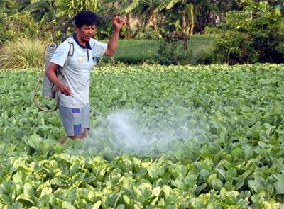
Rau, quả sát ngày thu hoạch vẫn được bón phân hữu cơ và tưới nước từ mương có chứa những mỗi nguy sinh học nào? Nêu rõ nguồn gốc của chúng.
Rau sắp thu hoạch vẫn phun thuốc trừ sâu

Slide 10
Rau, quả sát ngày thu hoạch vẫn được bón phân hữu cơ và tưới nước từ mương có chứa những mỗi nguy sinh học nào? Nêu rõ nguồn gốc của chúng.
Việc bón phân hữu cơ và tưới nước từ mương có thể tiềm ẩn các mối nguy sinh học sau:
- Mương thường chứa một lượng lớn vi khuẩn phân hủy tự nhiên từ các chất hữu cơ phân hủy. Những vi khuẩn này có thể gây ra sự ô nhiễm vi sinh vật cho rau quả nếu không được kiểm soát chặt chẽ.
- Một số vi khuẩn gây bệnh có thể tồn tại trong mương, đặc biệt là khi mương chứa nước thải từ động vật hoặc chứa chất thải hữu cơ. Các vi khuẩn gây bệnh này có thể gây nhiễm trùng cho rau quả nếu chúng tiếp xúc trực tiếp hoặc qua nước tưới.
- Nước từ mương cũng có thể chứa các loại ký sinh trùng từ phân của động vật. Những sinh vật này có thể gây nhiễm trùng khi tiếp xúc với rau quả hoặc khi rau quả được tưới bằng nước từ mương.
- Một số mương có thể bị ô nhiễm bởi các chất hóa học từ nước thải công nghiệp hoặc từ các nguồn ô nhiễm khác. Sự tiếp xúc với nước từ mương có thể đưa vào rau quả các chất ô nhiễm như kim loại nặng, thuốc trừ sâu, hoặc chất độc hại khác.
Rau sắp thu hoạch vẫn phun thuốc trừ sâu

Slide 11
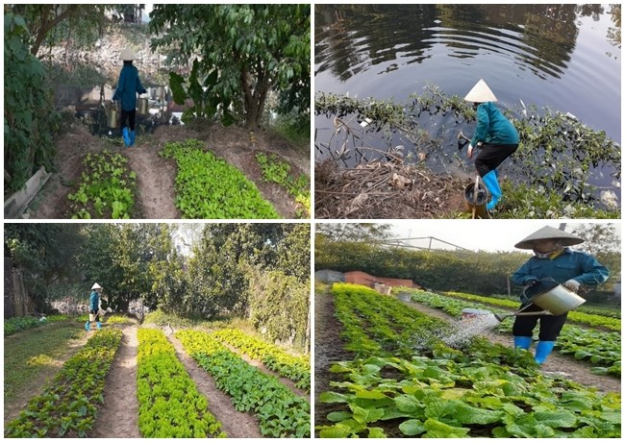
Thực phẩm có thể nhiễm hóa chất hoặc sinh ra chất độc trong quá trình chế biến gây hại cho người sử dụng không? Các chất đó có thể xuất phát từ đâu?

Slide 12
Thực phẩm có thể nhiễm hóa chất hoặc sinh ra chất độc trong quá trình chế biến gây hại cho người sử dụng không? Các chất đó có thể xuất phát từ đâu?
Thực phẩm có thể nhiễm hoá chất hoặc sinh ra chất độc trong quá trình chế biến, và những chất này có thể gây hại cho người sử dụng.
* Các chất độc hại này có thể xuất phát từ nhiều nguồn khác nhau, bao gồm:
- Một số chất phụ gia, chất bảo quản và hóa chất được sử dụng trong quá trình chế biến thực phẩm có thể gây hại cho sức khỏe nếu sử dụng quá mức hoặc không đúng cách. Ví dụ, các chất bảo quản như nitrit và nitrat có thể tạo thành các hợp chất gây ung thư khi kết hợp với certain amines trong thực phẩm chế biến.
- Trong quá trình nấu nướng, chiên, nướng, hoặc nấu chín thực phẩm ở nhiệt độ cao, một số chất có thể được tạo thành hoặc phát sinh. Ví dụ, các hydrocarbon không khí có thể được tạo thành từ việc nướng thực phẩm ở nhiệt độ cao, và chúng có thể gây hại cho sức khỏe khi hít phải.

Slide 13
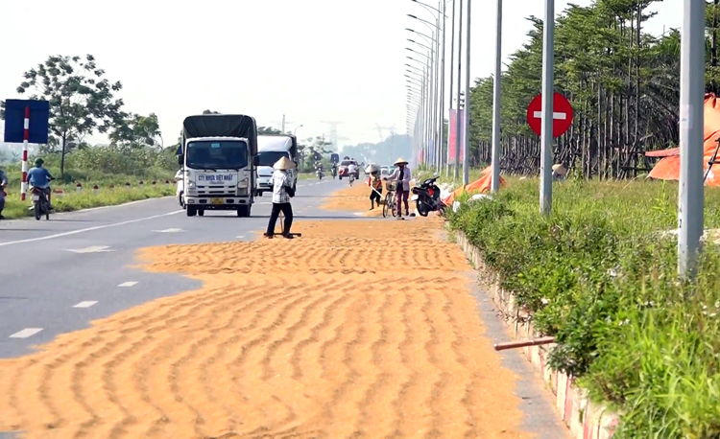
Quá trình phơi thóc hoặc hạt trên đường hay trong sân có thể bị nhiễm các dị vật nào?
Phơi thóc trên đường

Slide 14
Quá trình phơi thóc hoặc hạt trên đường hay trong sân có thể bị nhiễm các dị vật nào?
Phơi thóc trên đường
Quá trình phơi thóc hoặc hạt trên đường hay trong sân có thể bị nhiễm các dị vật như: cát, sỏi, gạch, ...

Slide 15
Đọc mục II.1 và cho biết để phòng ngừa mối nguy sinh học cần thực hiện biện pháp nào?

Slide 16
Đọc mục II.1 và cho biết để phòng ngừa mối nguy sinh học cần thực hiện biện pháp nào?
- Thường xuyên kiểm tra và giữ bề mặt vật dụng sạch sẽ
- Sử dụng nước sạch để chế biến thực phẩm
- Nấu chín thức ăn
- Bảo quản thực phẩm ở nhiệt độ phù hợp
- Bảo quản riêng các loại thực phẩm thực vật, động vật, thực phẩm sống, chín
- Sử dụng dao, thớt....riêng cho từng loại thực phẩm
- Mặc quần áo, cuốn tóc gọn gàng, có bảo hộ khi làm việc với đồ cay, nóng..
- Rửa tay trước và sau khi chế biến thực phẩm, trước khi ăn, sau khi đi vệ sinh, ho, hắt hơi
- Sử dụng băng không thấm nước để che vết thương hoặc vết bỏng
- Có thùng rác chuyên biệt, có nắp đậy
- Không tham gia chế biến thức ăn khi cơ thể ốm, mệt

Slide 17
BÀI 6. AN TOÀN VỆ SINH THỰC PHẨM
II. Hướng dẫn phòng ngừa các mối nguy an toàn thực phẩm
1. Hướng dẫn phòng ngừa mối nguy sinh học
- Thường xuyên kiểm tra và giữ bề mặt vật dụng sạch sẽ
- Sử dụng nước sạch để chế biến thực phẩm
- Nấu chín thức ăn
- Bảo quản thực phẩm ở nhiệt độ phù hợp
- Bảo quản riêng các loại thực phẩm thực vật, động vật, thực phẩm sống, chín
- Sử dụng dao, thớt....riêng cho từng loại thực phẩm
- Mặc quần áo, cuốn tóc gọn gàng, có bảo hộ khi làm việc với đồ cay, nóng..
- Rửa tay trước và sau khi chế biến thực phẩm, trước khi ăn, sau khi đi vệ sinh, ho, hắt hơi
- Sử dụng băng không thấm nước để che vết thương hoặc vết bỏng
- Có thùng rác chuyên biệt, có nắp đậy
- Không tham gia chế biến thức ăn khi cơ thể ốm, mệt

Slide 18
Em và những người trong gia đình mình đã thực hiện được bao nhiêu điều theo hướng dẫn ở trên?

Slide 19
Người bị tiêu chảy, sốt virus có nên nấu ăn cho những người khác không? Giải thích.

Slide 20
Người bị tiêu chảy, sốt virus có nên nấu ăn cho những người khác không? Giải thích.
- Người bị tiêu chảy, sốt virus không nên nấu ăn cho những người khác.
- Giải thích: vì nguy cơ lây nhiễm các vi khuẩn hoặc virus từ người bị bệnh sang thực phẩm và gây ra dịch bệnh cho người khác.

Slide 21
Cần lưu ý gì trong lựa chọn, bảo quản và chế biến thực phẩm để tránh những mối nguy hóa học?

Slide 22
Cần lưu ý gì trong lựa chọn, bảo quản và chế biến thực phẩm để tránh những mối nguy hóa học?
Trong lựa chọn, bảo quản và chế biến thực phẩm để tránh những mối nguy hóa học cần lưu ý:
- Chọn thực phẩm có nguồn gốc rõ ràng.
- Không sử dụng thực phẩm đã hết hạn
- Tránh sử dụng các hóa chất có hại trong quá trình chế biến.

Slide 23
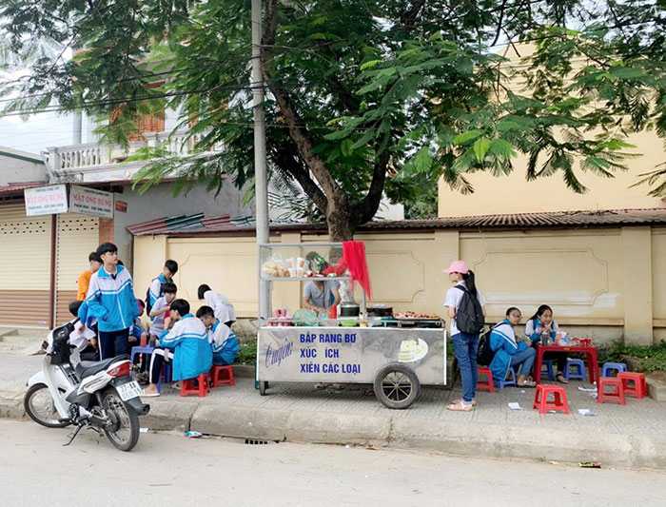
Nhiều học sinh rất thích ăn đồ ăn vặt ngoài đường, hãy quan sát một số quán ăn ven đường và kể các mối nguy có thể nhận diện được.
Học sinh ăn vặt ở cổng trường

Slide 24
Nhiều học sinh rất thích ăn đồ ăn vặt ngoài đường, hãy quan sát một số quán ăn ven đường và kể các mối nguy có thể nhận diện được.
Các mối nguy có thể bao gồm:
- Thức ăn không được bảo quản đúng cách.
- Sử dụng nguyên liệu kém chất lượng.
- Các khu vực chế biến không đảm bảo vệ sinh.
Học sinh ăn vặt ở cổng trường

Slide 25
BÀI 6. AN TOÀN VỆ SINH THỰC PHẨM
II. Hướng dẫn phòng ngừa các mối nguy an toàn thực phẩm
2. Hướng dẫn phòng ngừa mối nguy hóa học
- Để nguyên liệu củ, quả, hạt và vật chứa nông sản ở những nơi sạch, khô, ráo, thoáng mát
- Mua thực phẩm có bao vì, có địa chỉ rõ ràng, có hạn sử dụng
- Nên sử dụng chất tạo màu tự nhiên
- Sử dụng chất tẩy rửa có nguồn gốc tự nhiên
- Hạn chế ăn thực phẩm chiên, rang, nướng ở nhiệt độ cao trong thời gian dài.
- Không ăn khoai tây mọc mầm hoặc có đốm xanh, măng, sắn chưa luộc kĩ; hạnh nhân và một số hạt họ đậu chưa rang kĩ.
- Không ăn cóc, cá nóc, bạch tuộc vòng xanh.

Slide 26
Đọc mục II.3 và cho biết để phòng ngừa mối nguy vật lý cần thực hiện biện pháp nào?

Slide 27
Đọc mục II.3 và cho biết để phòng ngừa mối nguy vật lý cần thực hiện biện pháp nào?
- Giữ vệ sinh nhà bếp.
- Mặc quần áo gọn gàng, sạch sẽ và giữ gọn tóc khi nấu ăn.
- Bao chụp đèn trong bếp tránh việc rơi vỡ.

Slide 28
BÀI 6. AN TOÀN VỆ SINH THỰC PHẨM
II. Hướng dẫn phòng ngừa các mối nguy an toàn thực phẩm
3. Hướng dẫn phòng ngừa mối nguy vật lí
- Sàng, nhặt, rửa sạch nguyên liệu trước khi chế biến.
- Giữ vệ sinh nhà bếp.
- Mặc quần áo gọn gàng, sạch sẽ và giữ gọn tóc khi nấu ăn.
- Bao chụp đèn trong bếp tránh việc rơi vỡ.

Slide 29
Em và những người trong gia đình mình đã thực hiện được bao nhiêu điều theo hướng dẫn ở trên?

Slide 30
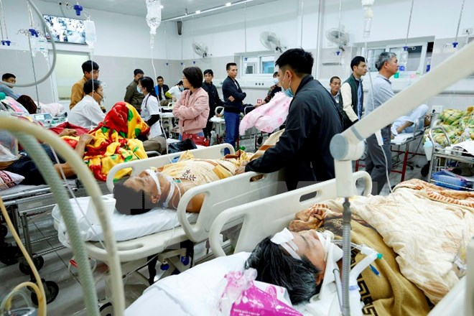
Hãy kể tên một vài trường hợp mất an toàn vệ sinh thực phẩm gây ra hậu quả nghiêm trọng mà em biết.
Ngộ độc thực phẩm

Slide 31
Hãy kể tên một vài trường hợp mất an toàn vệ sinh thực phẩm gây ra hậu quả nghiêm trọng mà em biết.
Một vài trường hợp mất an toàn vệ sinh thực phẩm gây ra hậu quả nghiêm trọng mà em biết là:
- Sử dụng thực phẩm ôi thiu gây nguy hiểm đến tính mạng.
- Sử dụng thực phẩm nhiễm bệnh.
- Thực phẩm chín để cùng thực phẩm sống.
Ngộ độc thực phẩm

Slide 32
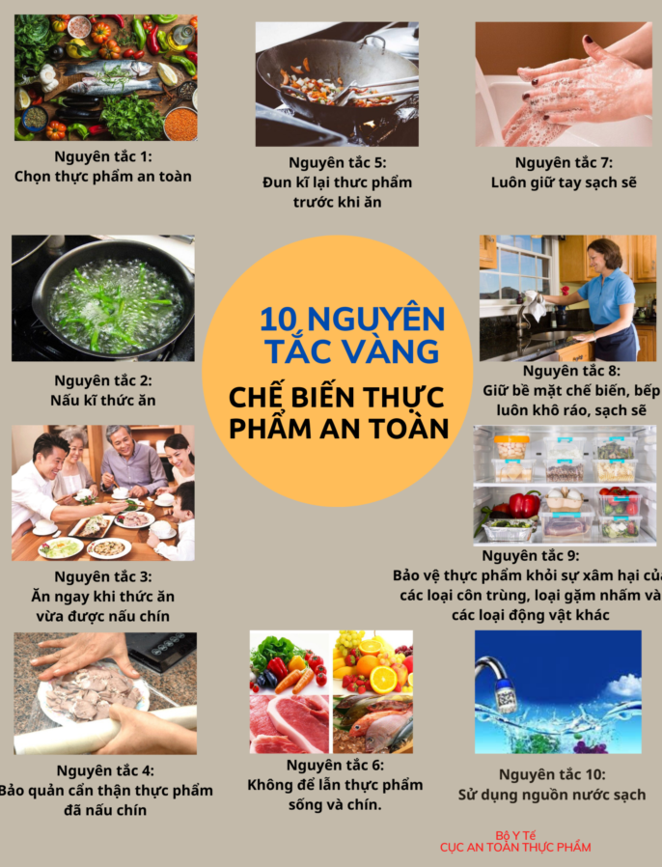
Trình bày 10 nguyên tắc vàng trong chế biến thực phẩm

Slide 33
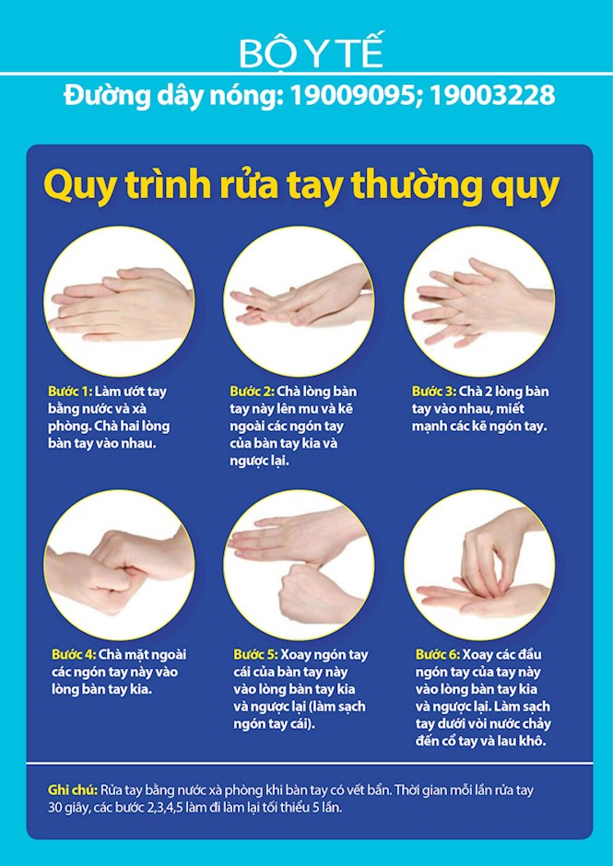
Bằng hiểu của bản thân, em hãy mô tả sáu bước rửa tay theo hướng dẫn của Bộ Y tế.

Slide 34
LUYỆN TẬP
Để hạn chế nhiễm chất độc hóa học sinh ra trong quá trình chế biến (rang, nướng, chiên) ở nhiệt độ cao, em cần thay đổi cách chế biến thực phẩm trong gia đình như thể nào?
Các loại thực phẩm thường sử dụng

Slide 35
LUYỆN TẬP
Để hạn chế nhiễm chất độc hóa học sinh ra trong quá trình chế biến (rang, nướng, chiên) ở nhiệt độ cao, em cần thay đổi cách chế biến thực phẩm trong gia đình như thể nào?
Để hạn chế nhiễm chất độc hóa học trong quá trình chế biến thực phẩm ở nhiệt độ cao, em có thể thực hiện các biện pháp sau đây trong gia đình:
- Thay vì nấu thức phẩm ở nhiệt độ cao, em có thể giảm độ nhiệt độ hoặc chọn các phương pháp chế biến như hấp hoặc nấu trong nước để giữ cho thực phẩm không tiếp xúc trực tiếp với nguồn nhiệt cao.
- Thay vì rang, nướng hoặc chiên, em có thể chọn các phương pháp chế biến khác như hấp, luộc hoặc đun để giữ cho thực phẩm không tiếp xúc trực tiếp với lửa hoặc nhiệt độ cao.
- Chọn lựa các dụng cụ chế biến thực phẩm chất lượng tốt, đảm bảo chúng không gây ra các tác động hóa học không mong muốn khi tiếp xúc với thực phẩm ở nhiệt độ cao.
- Đảm bảo không gian chế biến thực phẩm có đủ sự thông thoáng để giảm bớt khả năng tiếp xúc với các chất độc hại có thể phát sinh từ quá trình chế biến.
- Lựa chọn nguyên liệu thực phẩm sạch, không nhiễm phụ gia hóa học hay ô nhiễm từ môi trường, giúp giảm nguy cơ nhiễm chất độc từ nguồn nguyên liệu.
- Tuân thủ các hướng dẫn và quy định về an toàn thực phẩm trong quá trình chế biến, bao gồm việc lưu trữ thực phẩm, vệ sinh dụng cụ và môi trường chế biến.
Các loại thực phẩm thường sử dụng

Slide 36
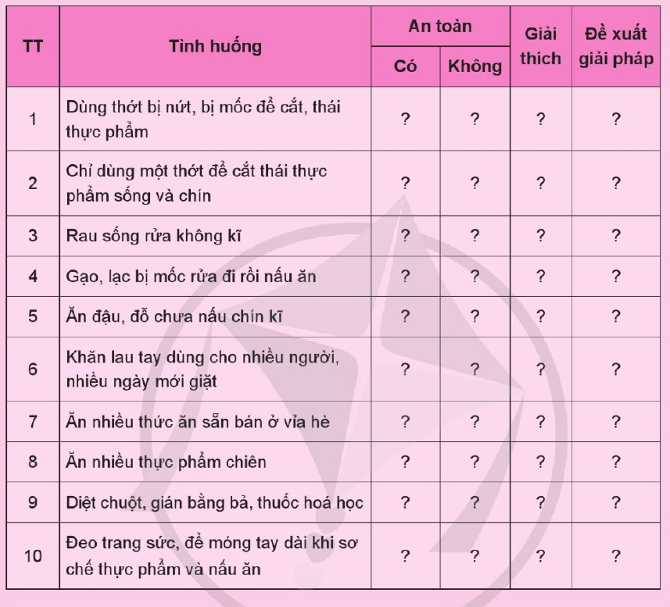
VẬN DỤNG
Quan sát quá trình chế biến thực phẩm ở gia đình em và đánh giá ý thức thực hiện an toàn vệ sinh thực phẩm theo mẫu sau.

